Slide 1
Спостереження об'єктів зоряного неба
Підготував :
учень групи№1, ІІ курсу
ДНЗ «Звенигородський ЦППРК»
Білик Віталій

Slide 2
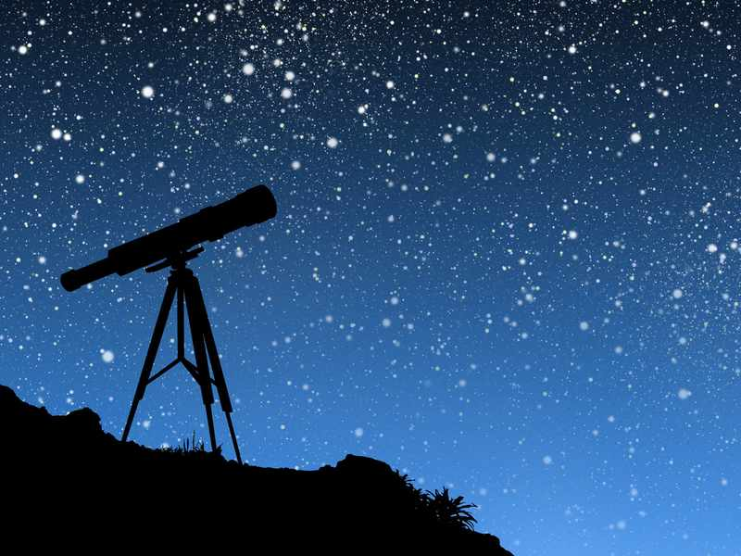
Мета дослідження: Спостереження об’єктів зоряного неба
Завдання :
Ознайомитись з приладами для спостереження зірок та інших об’єктів зоряного неба.
Навести результати власних спостережень зоряного неба.
Об’єкт дослідження: зірки та інші об’єкти зоряного неба
Предмет дослідження: зоряне небо

Slide 3
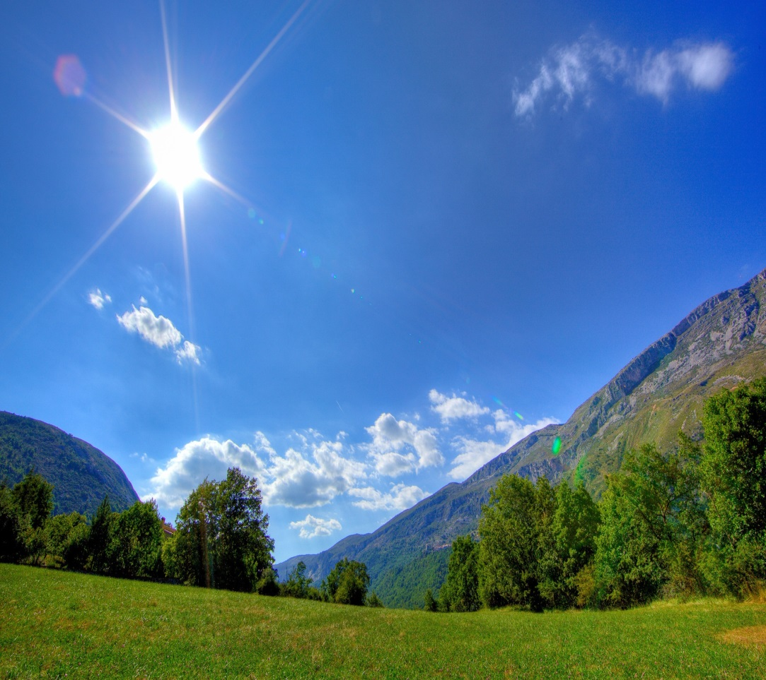
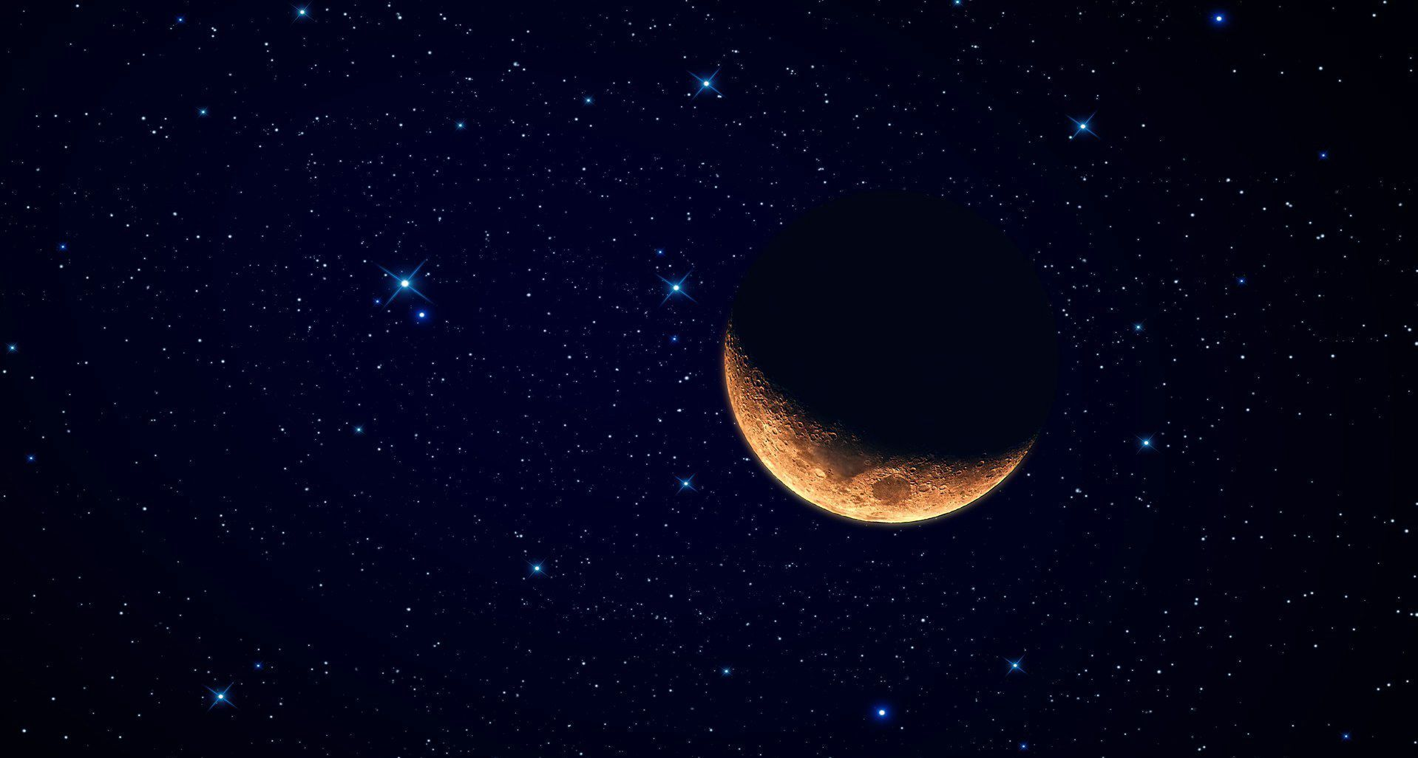
Коли ми дивимося на небо, то бачимо, як удень Сонце, а вночі Місяць і зорі рухаються на ньому. Нам здається, що небо рухається навколо нас

Slide 4
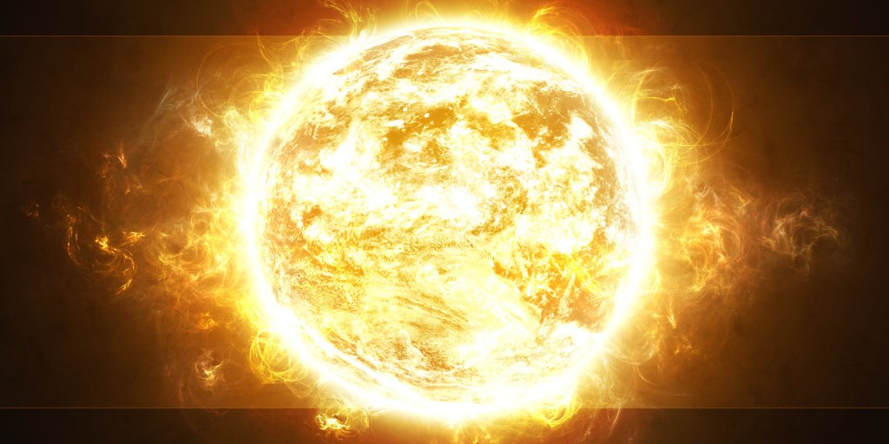
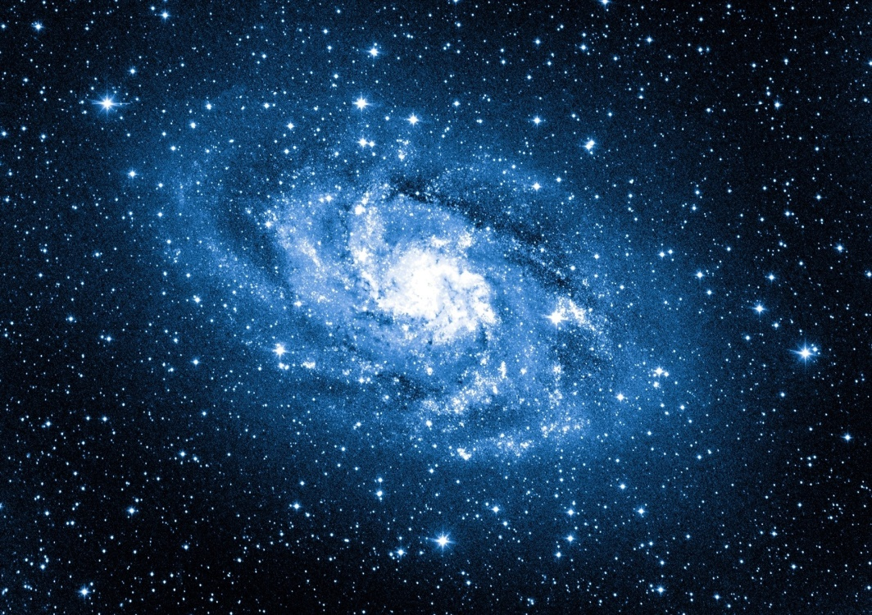
Зірки - випромінюють світло.
Це світло утворюється в результаті потужних атомних реакцій в глибині кожної зірки. Разом зі світлом в космічний простір виділяється тепло й інші форми випромінювання. Зірка, навколо якої обертаються одна або декілька планет, називається Сонцем. А система або скупчення зірок називається Галактикою.

Slide 5
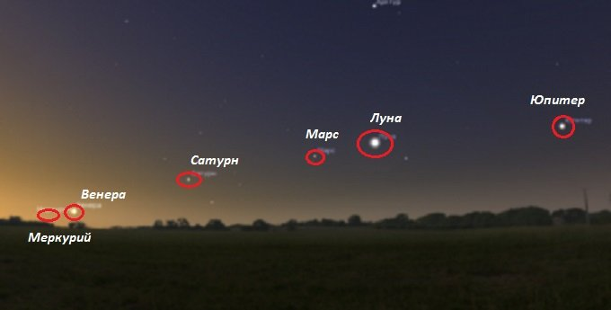
Як ми знаєте, на небі можна побачити величезну кількість зірок, сузір'їв, небесних тіл, а крім того і деякі планети. Неозброєним оком на небі можна розгледіти п'ять планет: Меркурій, Венеру, Марс, Юпітер і Сатурн.

Slide 6
Щоб побачити більше, потрібно озброїтися більш серйозними оптичними приладами. Саме телескопи дозволяють нам побачити те, чого ми ніколи б не змогли побачити неозброєним поглядом.

Slide 7
Власні спостереження зоряного неба
Спостерігаючи за об’єктами зоряного неба мною було побачено велику кількість зірок

Slide 8
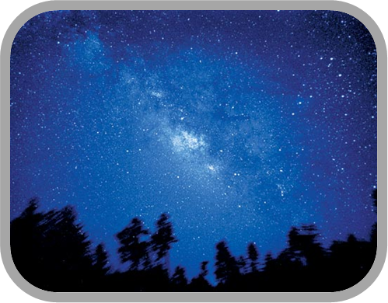
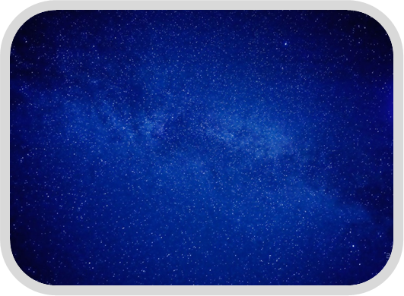
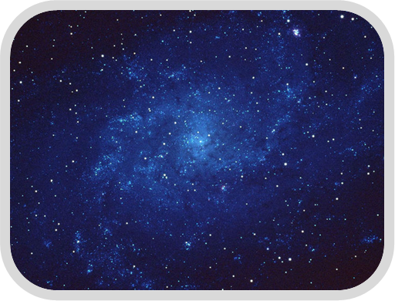
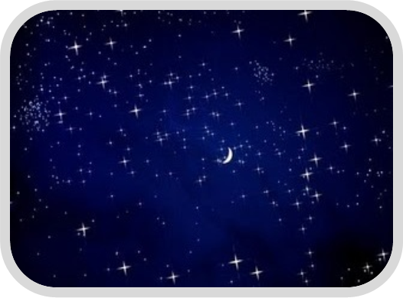
У гарну ясну ніч неозброєним оком на небі можна спостерігати до 3 тисяч зірок.

Slide 9
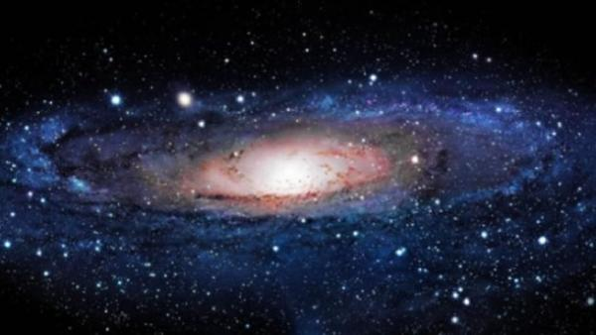
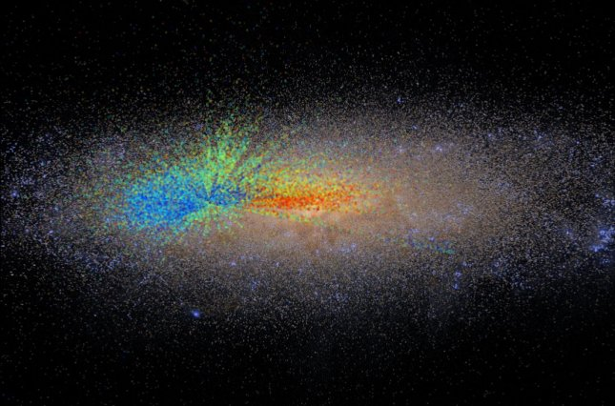
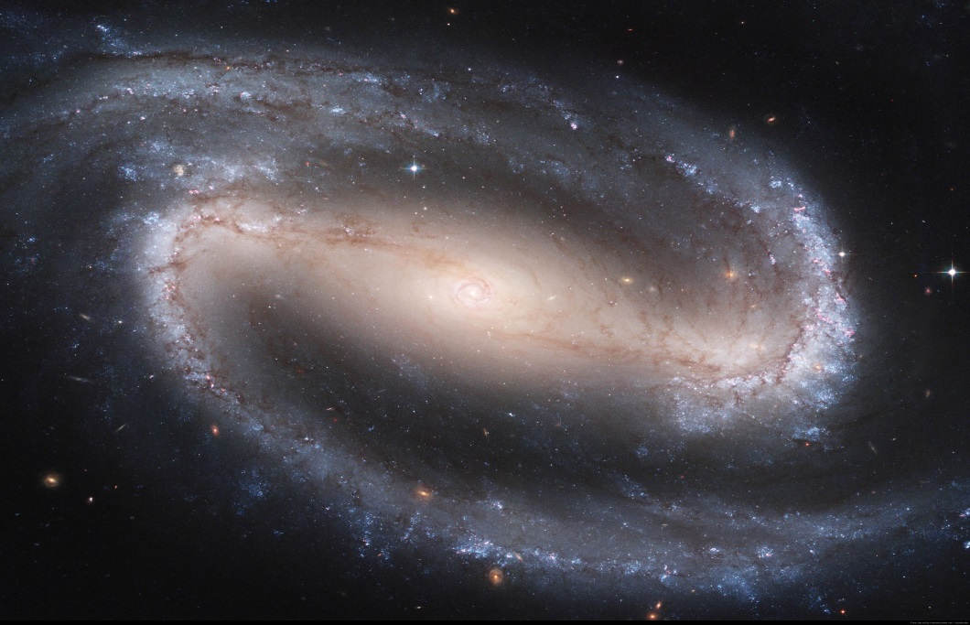
Добре помітна також світла смуга Чумацького Шляху.

Slide 10
Часом темне небо прокреслюють яскраві смужки, спалахуючи і через долі секунди згасаючи. Це так звані падаючі зірки, насправді – метеори.

Slide 11
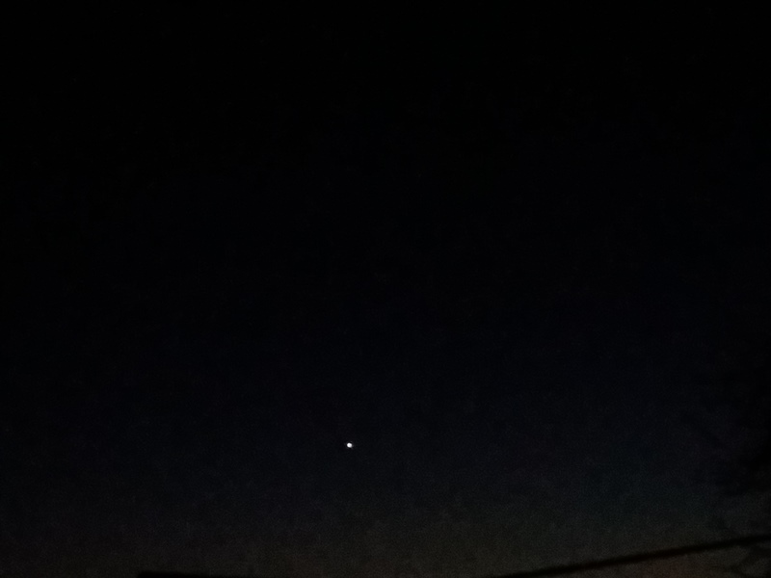
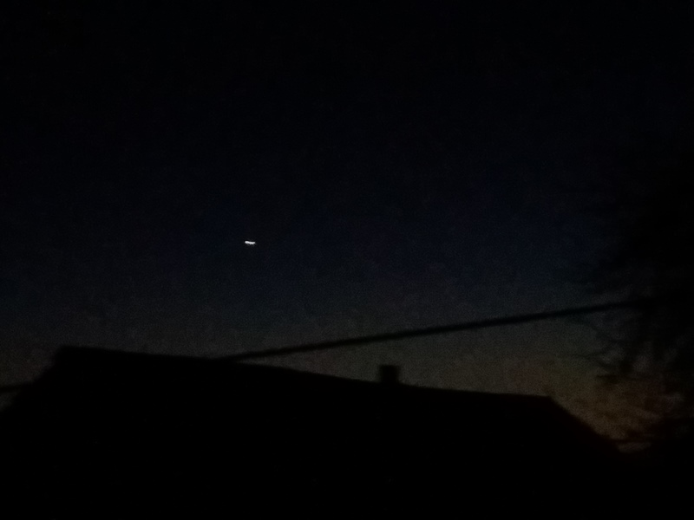
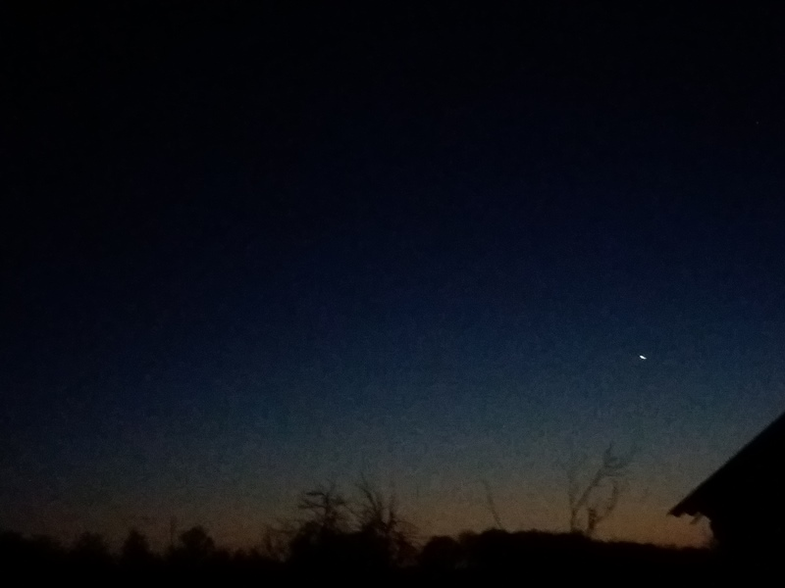
Провівши власні спостереження 7-8 квітня я роблю такі висновки: так, як були ясні гарні ночі тому було видно велику кількість зірок, також були помітні метеори у вигляді яскравих смужок, які спалахують, а потім згасають.

Slide 12
Спостереження зоряного неба дуже цікаве та захоплююче, тому щоб побачити всю цю астрономічну красоту потрібно озброїтись телескопом, або біноклем.

Slide 13
Також можна провести власні спостереження за допомогою планетарія

Slide 14
Дякую за увагу !!!

